Slide 1
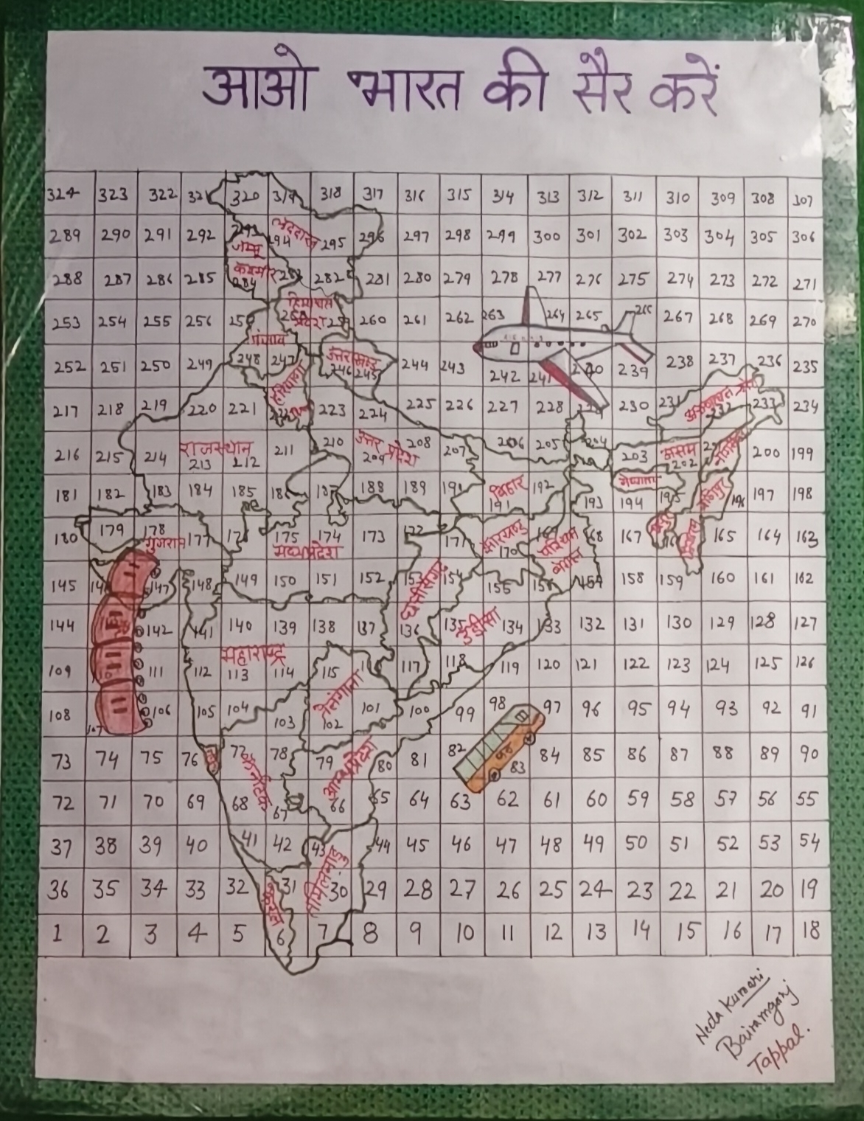
Welcome
गेमीफिकेशन शिक्षण विधि द्वारा-
आओ भारत की सैर करें

Slide 2
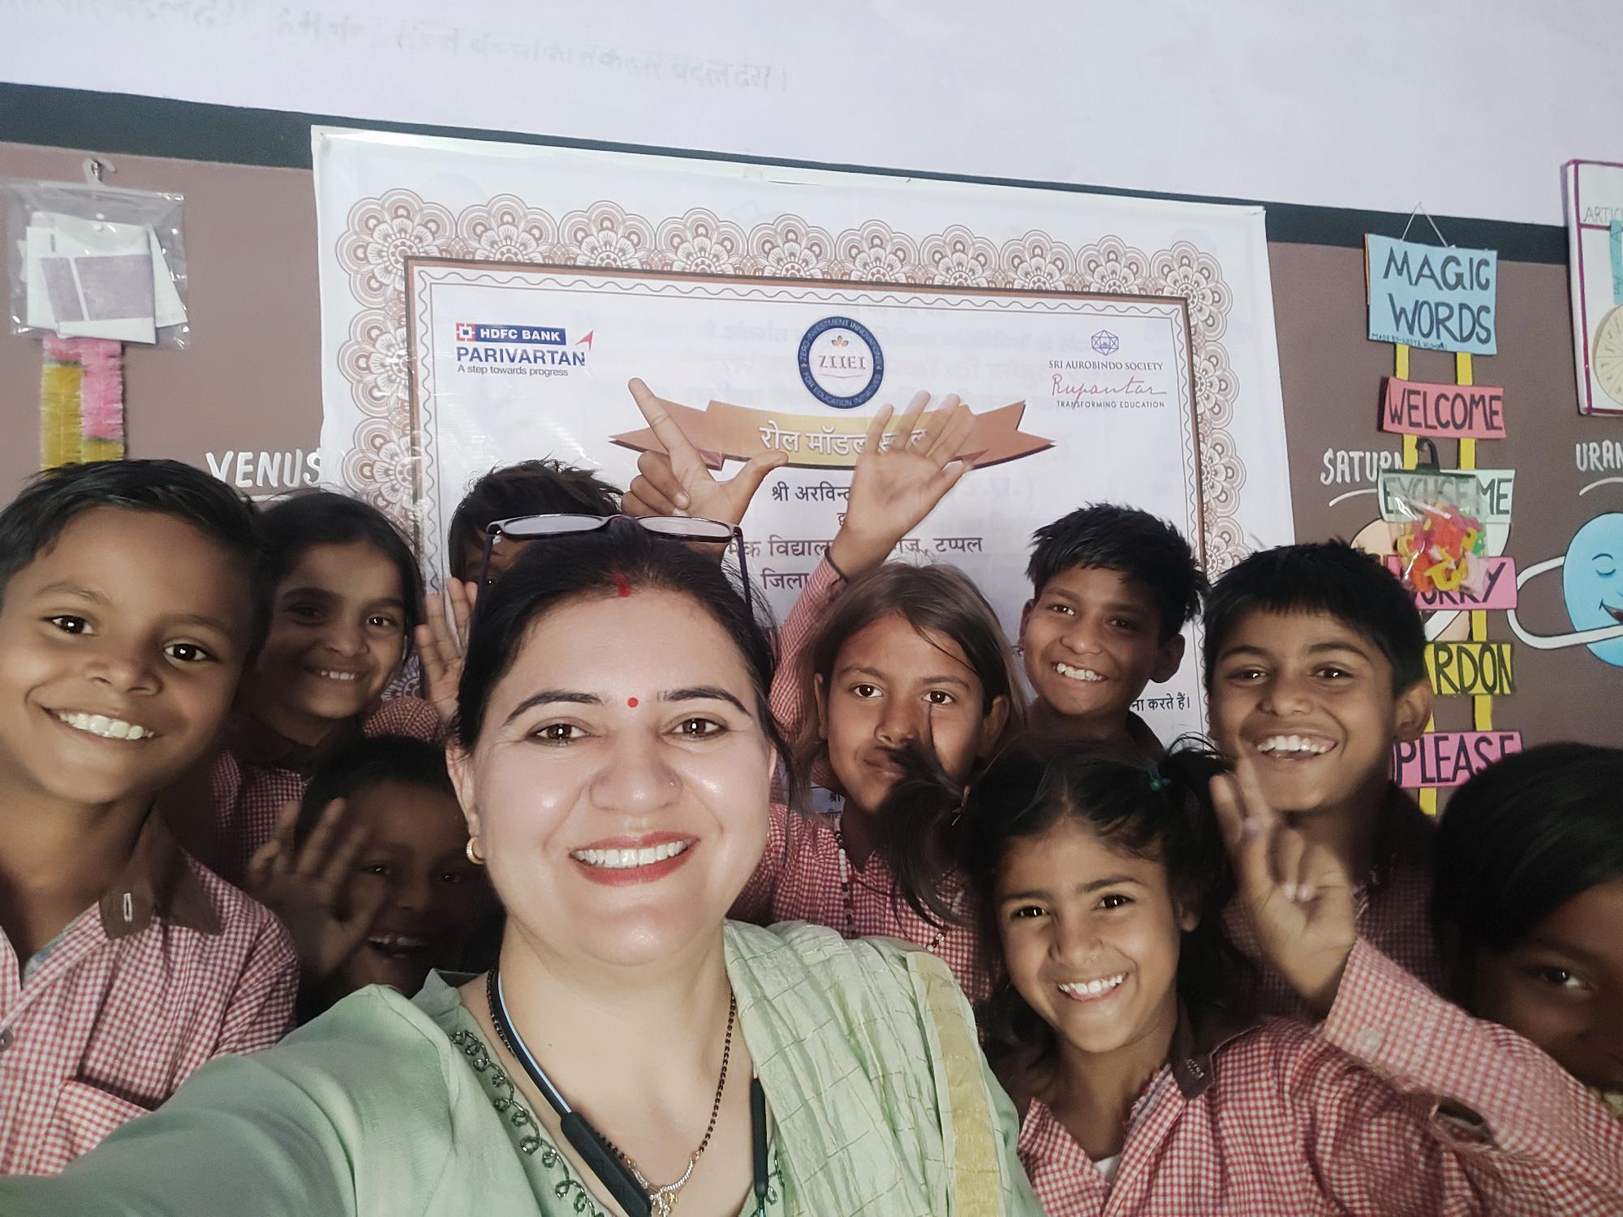
शिक्षिका - नीता कुमारी
पदनाम - सहायक अध्यापिका
विद्यालय- उच्च प्राथमिक विद्यालय बैरमगंज
ब्लॉक – टप्पल
जनपद - अलीगढ़, उत्तर प्रदेश

Slide 3
🕯️ बच्चों के मन से ग्लोब या नक्शा ना समझने के डर को हटाना ।
🕯️ गेमीफिकेशन का सहारा लेकर बच्चों के मन से मानचित्र और भूगोल के डर को रुचि में बदलना ।
🕯️ इस नवाचार का अन्य प्रमुख उद्देश्य केवल भूगोल रटना नहीं बल्कि एकीकृत शिक्षण को चरितार्थ करना है ।
🕯️ इस नवाचार के माध्यम से बच्चे एक ही समय में कई विषय सीख सकेंगे जैसे भूगोल ( नक्शा और राज्यों की स्थिति) गणित (पासे के अंकों को जोड़ना) और सामान्य ज्ञान (यातायात के साधन)
🕯️ यह नवाचार (learning by doing) के सिद्धांत पर आधारित है जिसका लक्ष्य बच्चों को किताबी ज्ञान न देकर स्थाई और पक्का ज्ञान देना है ।
उद्देश्य

Slide 4
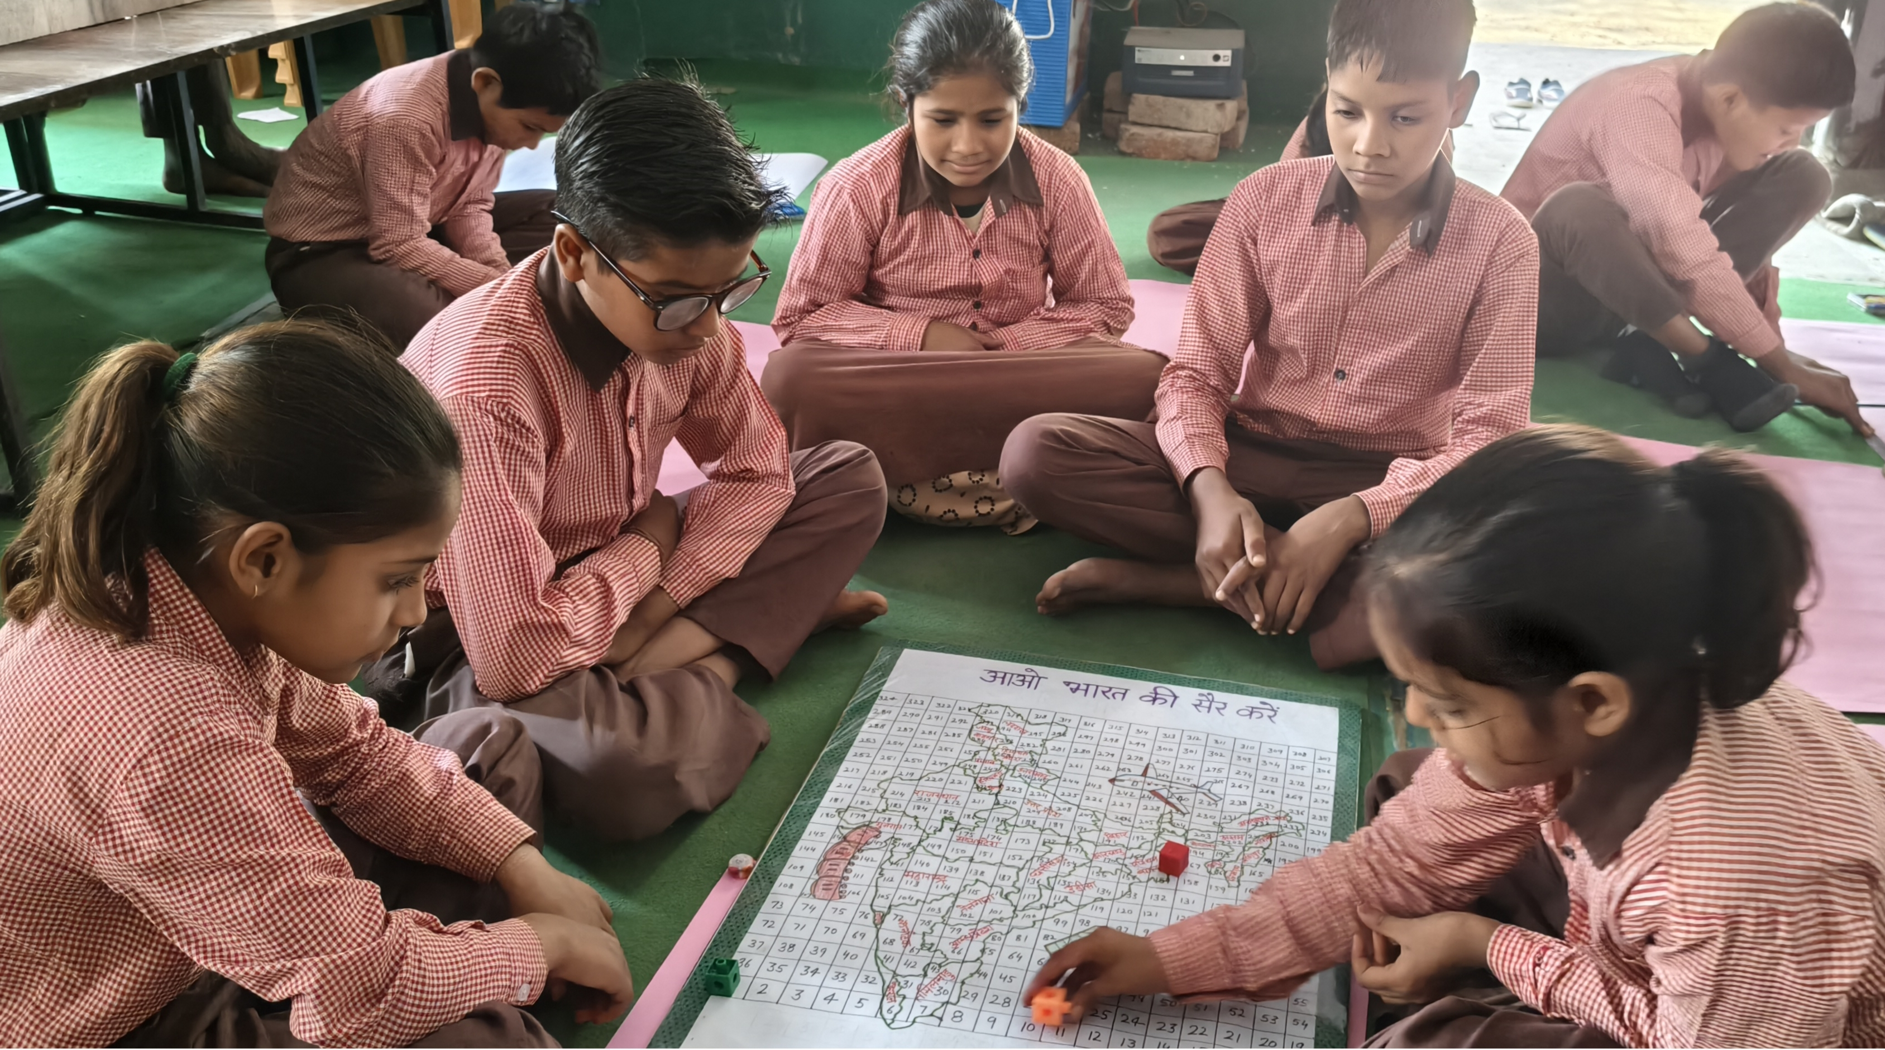
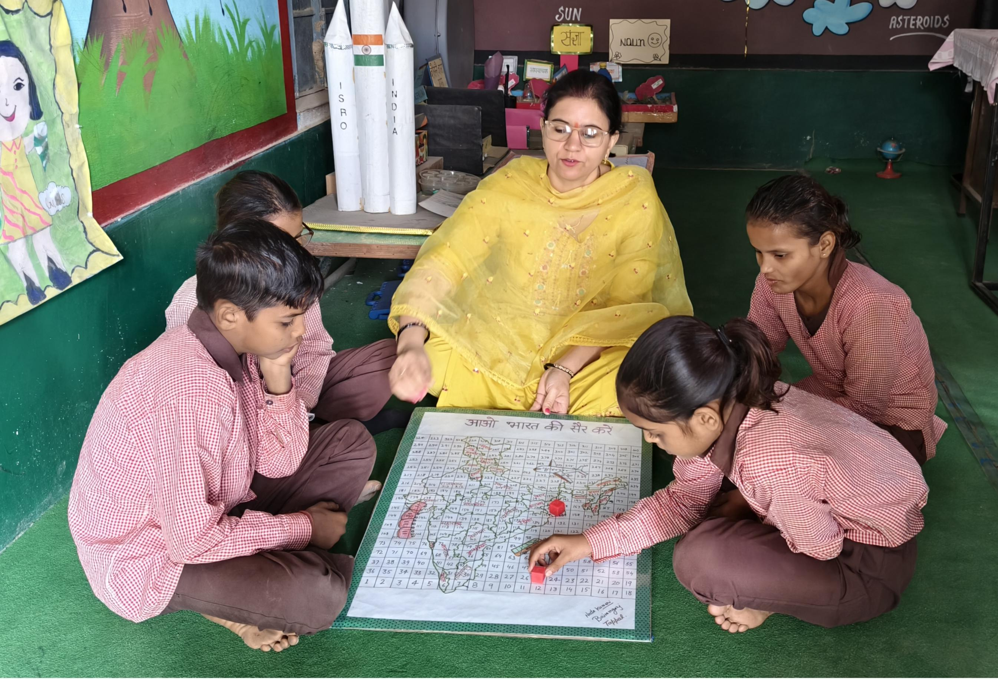
क्रियान्वयन
1. समूह निर्माण: सबसे पहले, कक्षा के बच्चों को उनकी सीखने की क्षमता के आधार पर (मिश्रित) दो-दो या चार-चार के छोटे समूहों में बाँट दिया जाता है, ताकि ‘सहयोगी शिक्षण’ (Peer Learning) को बढ़ावा मिल सके ।

Slide 5
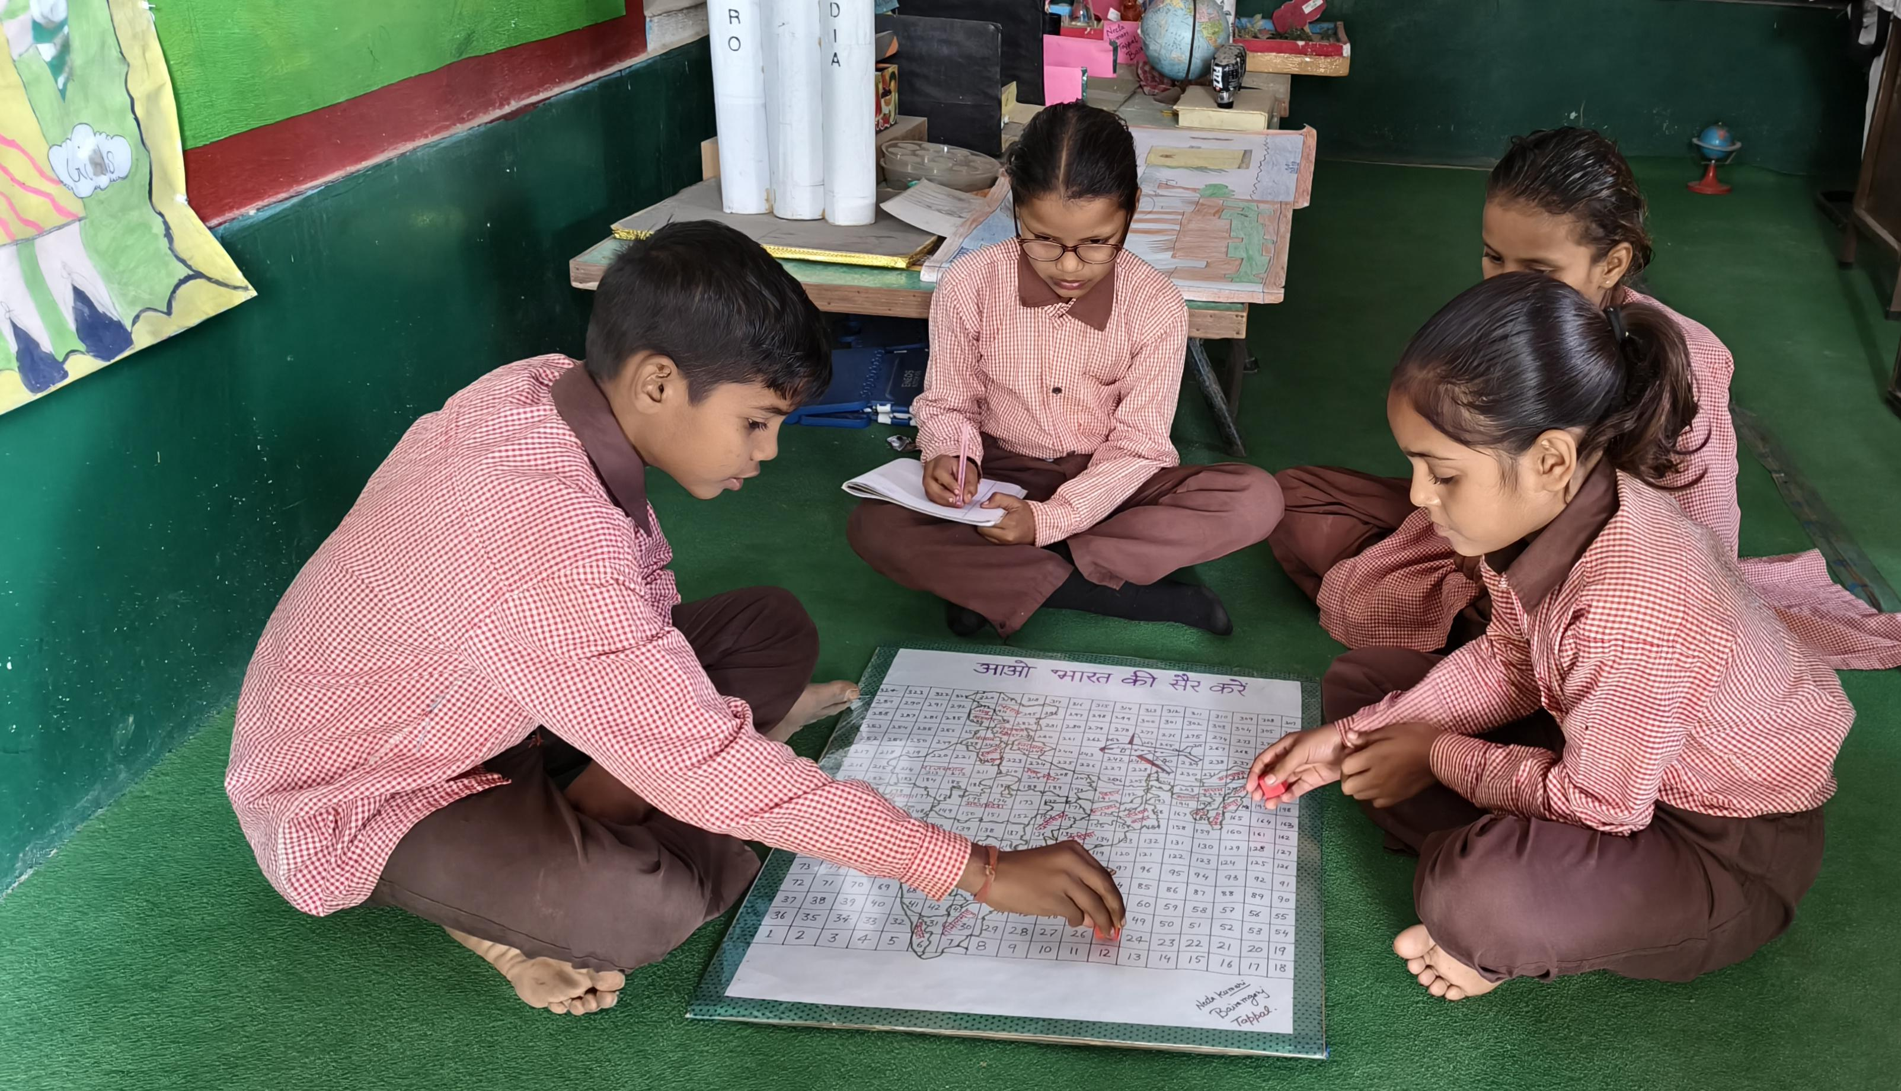
2. खेल की शुरुआत: प्रत्येक समूह को यह चार्ट, पासा और गोटियाँ दी जाती हैं । खेल की शुरुआत में, बच्चा पासा फेंकता है (जैसे ‘4’ आना) और अपनी गोटी को ‘स्टार्ट’ लाइन से 4 कदम आगे बढ़ाता है ।

Slide 6
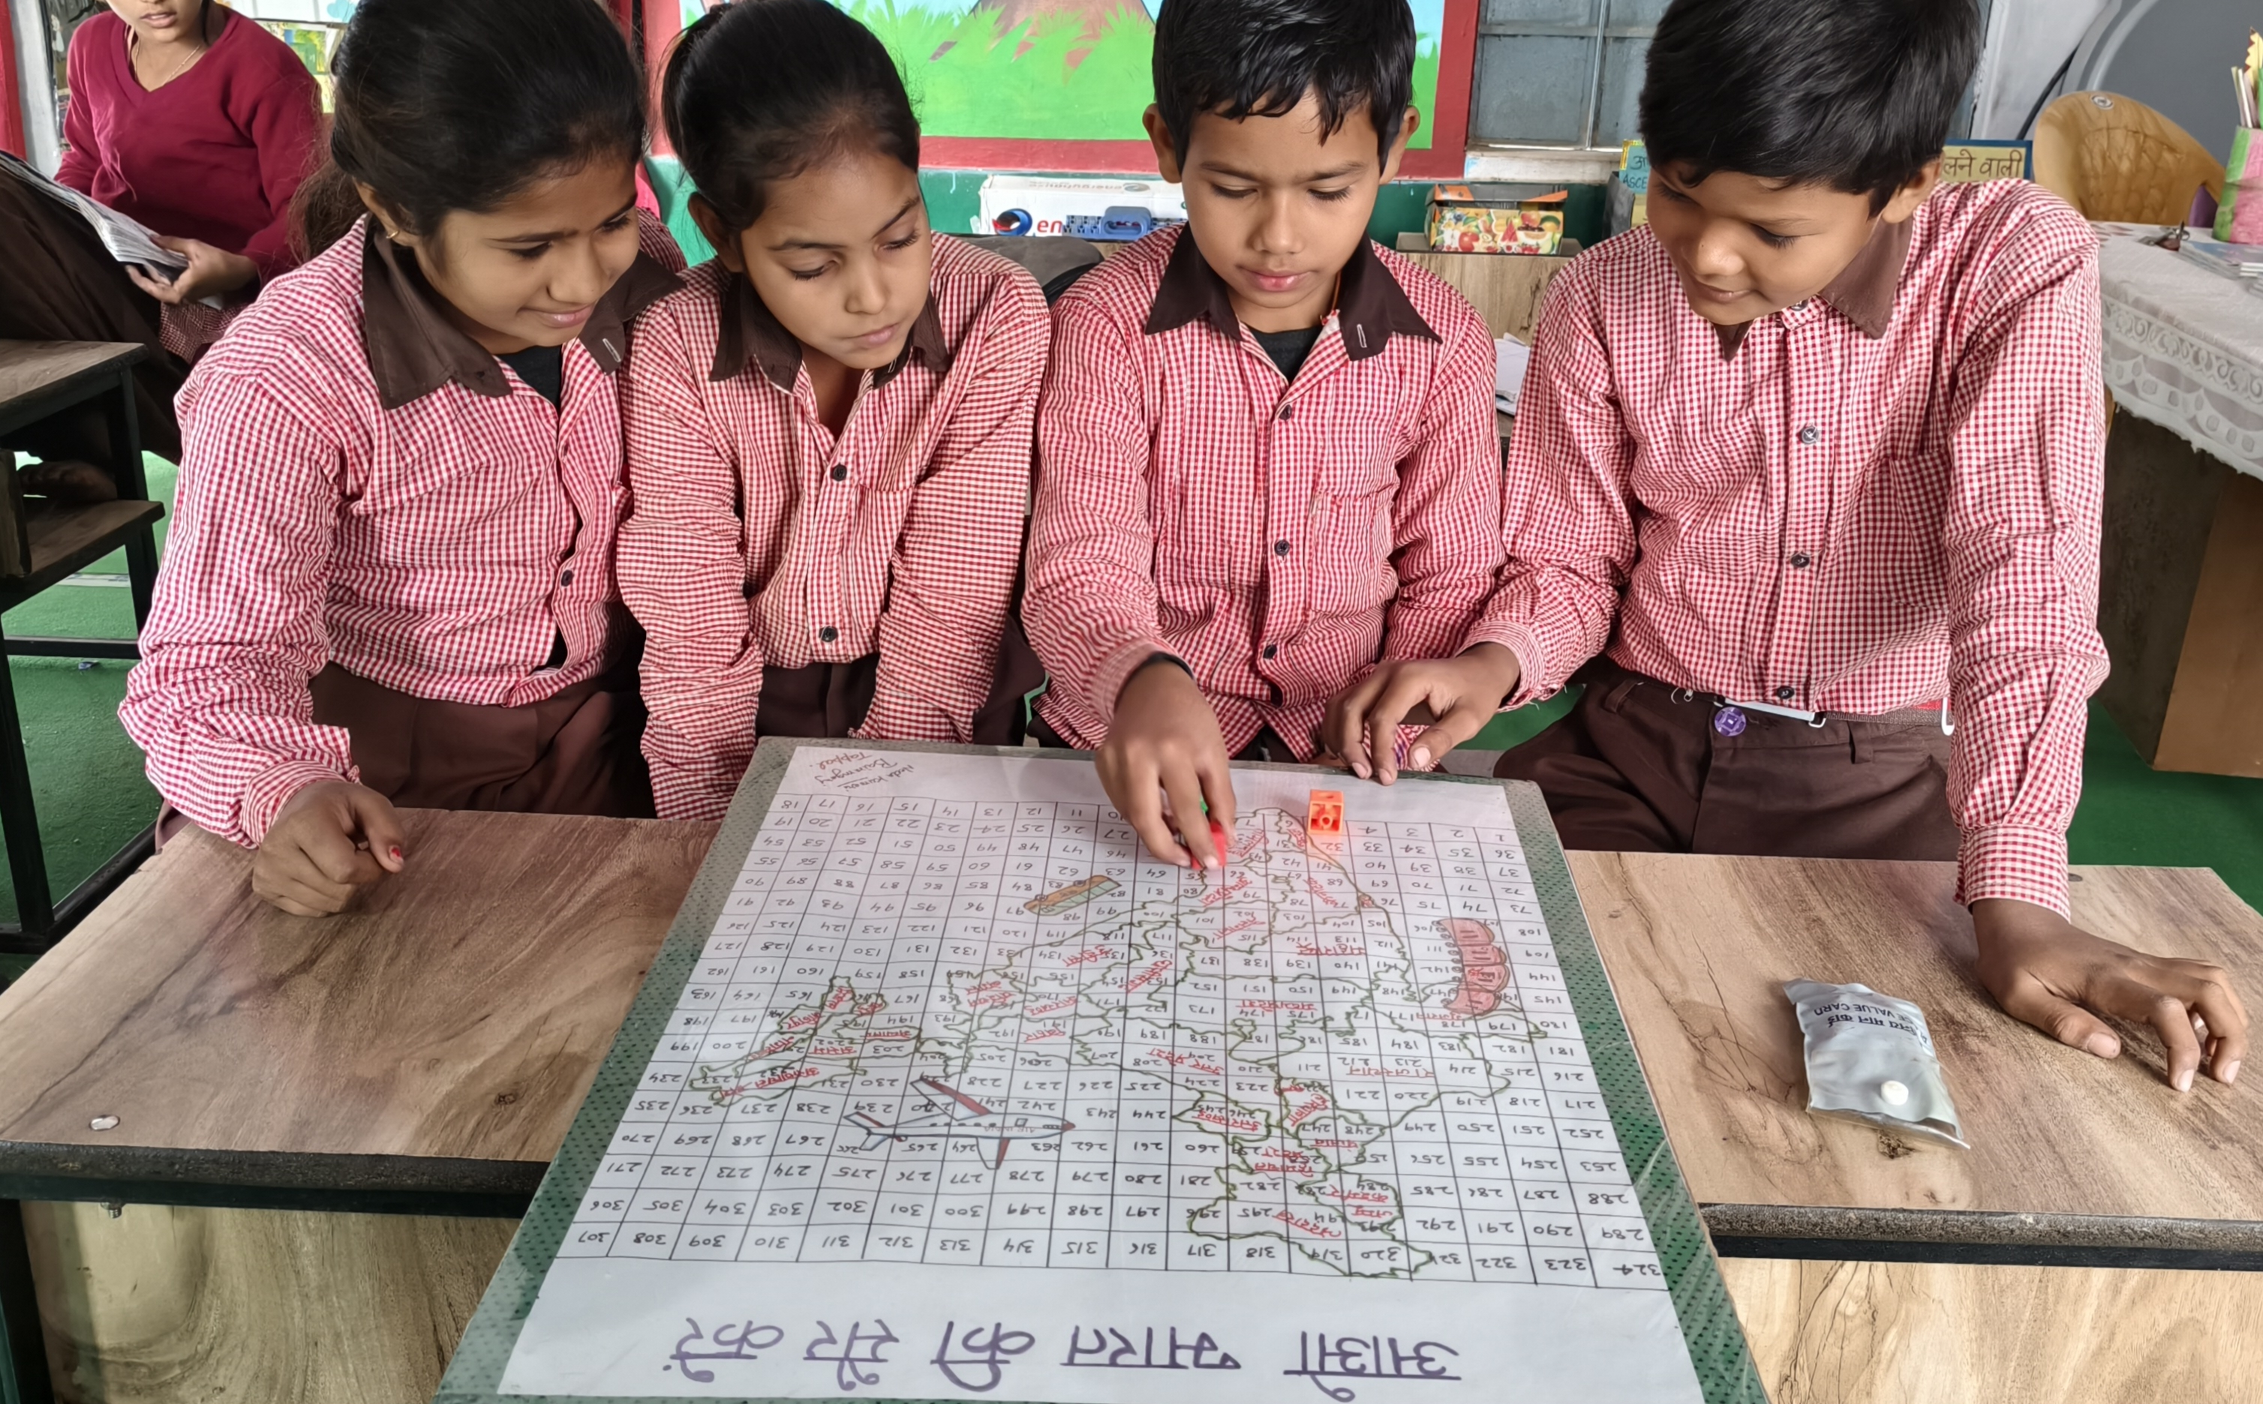
3. अपनी टोकन के साथ चलते हुए रास्ते में यातायात के साधन मिलते जाएंगे उनका प्रयोग करते हुए बच्चा यातायात के साधनों की तीव्रता के अनुसार आगे बढ़ता चलेगा ।

Slide 7
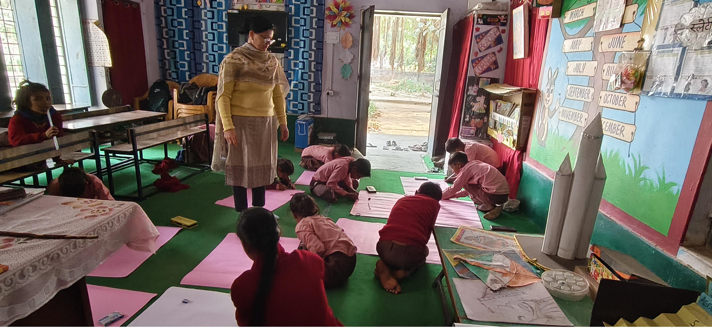
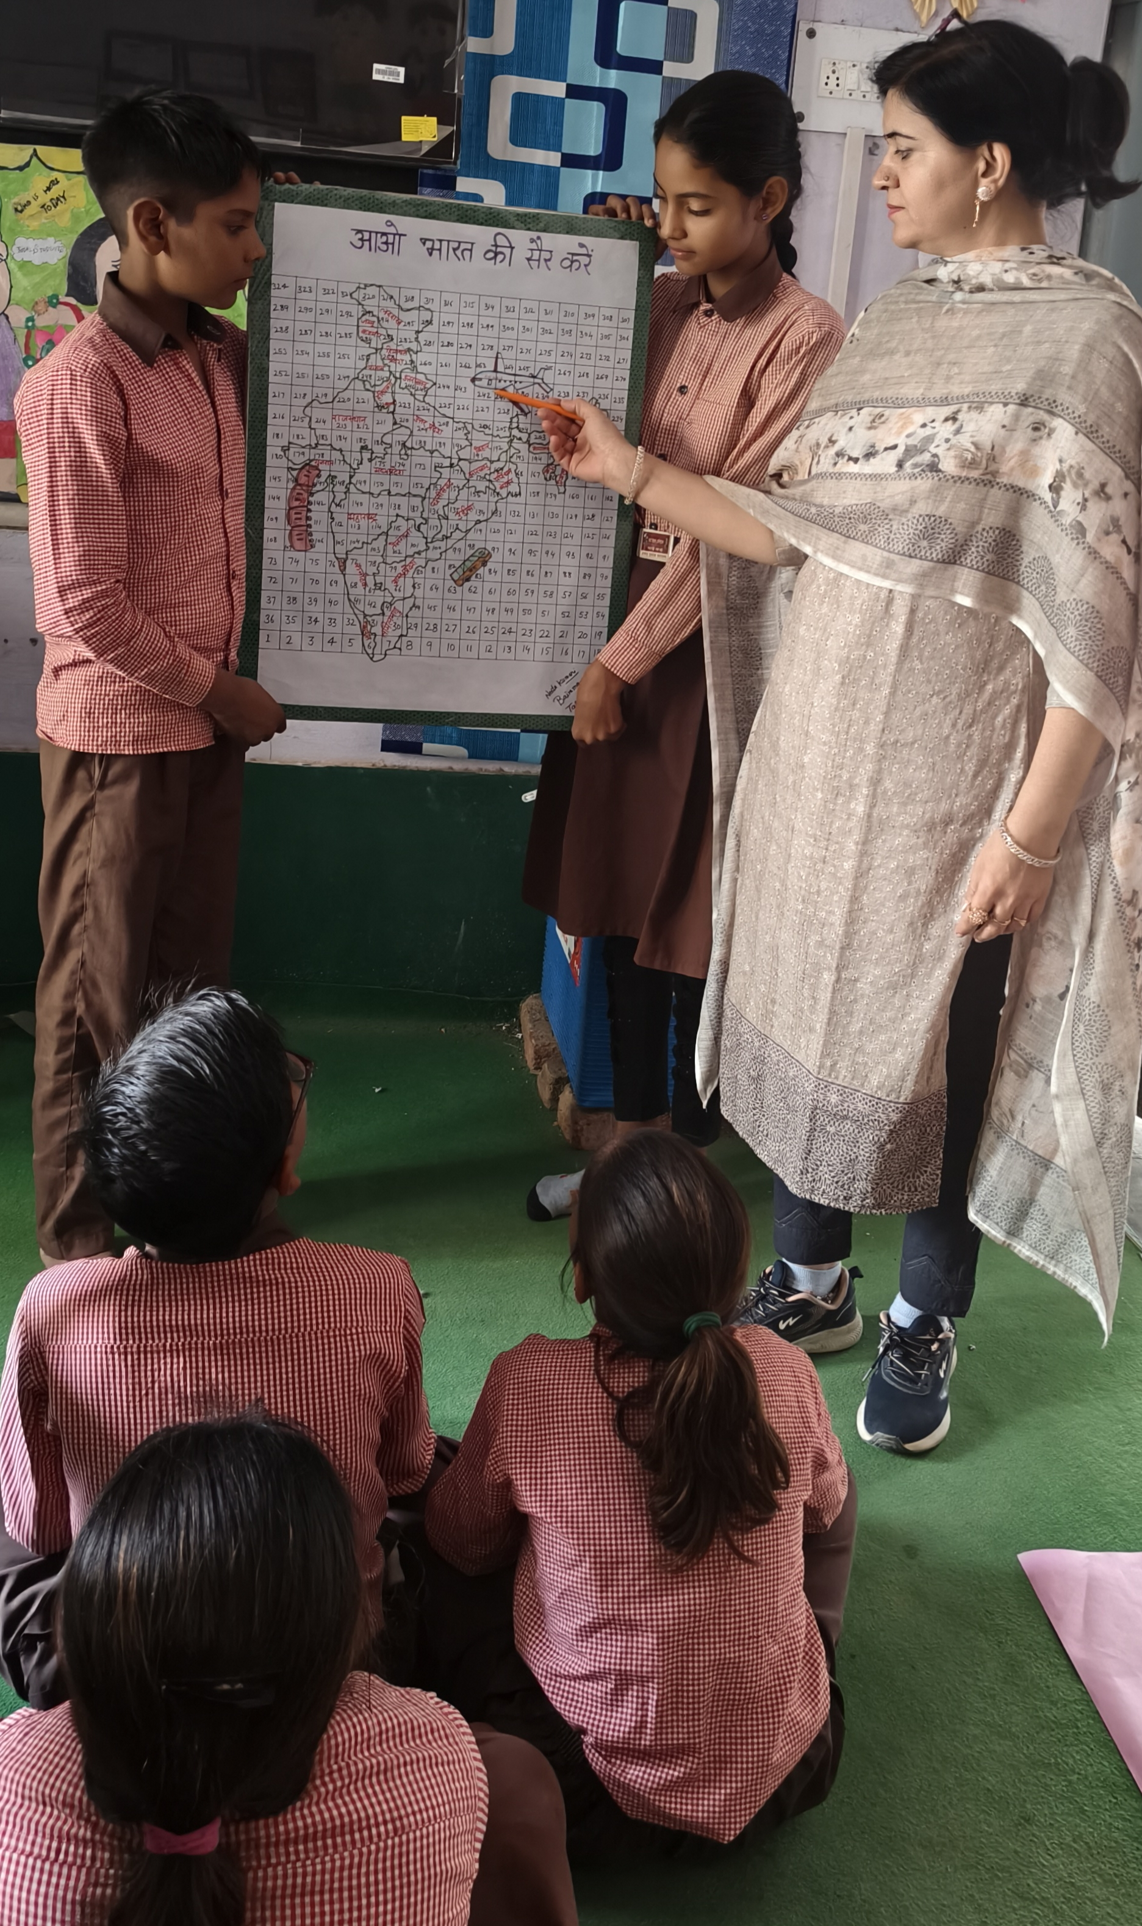
भौगोलिक चुनौती - (उदाहरण): यह सबसे महत्वपूर्ण क्षण होता है। जैसे ही गोटी किसी नंबर पर रुकती है, (मान लीजिए 22 पर, जो राजस्थान के नक्शे पर था), मैं पूछती, “अरे वाह! तुम्हारी गोटी 22 पर है! देखो नक्शे पर, यह कौन सा राज्य है जो अपनी ‘चाय’ के लिए नहीं, बल्कि ‘रेगिस्तान’ के लिए मशहूर है?” बच्चे तुरंत नक्शे पर राज्य का नाम खोजते और चिल्लाकर कहते, “मैम, राजस्थान!” ।

Slide 8
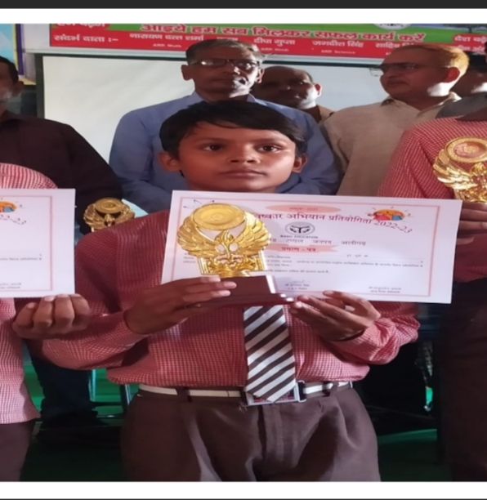
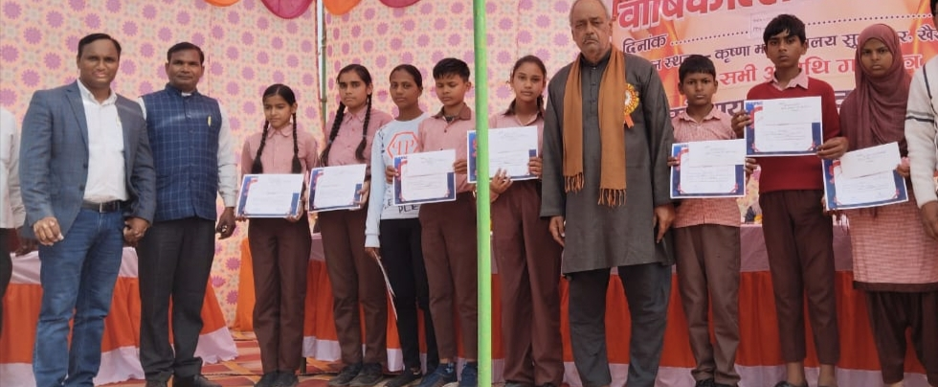
प्रभाव-
👉प्रतियोगी परीक्षा NMMS में सिलेक्शन
👉 कैलीग्राफी में प्रथम स्थान

Slide 9
नामांकन में बढ़ोतरी
अधिगम संप्राप्ति में बढ़ोतरी
नामांकन में बढ़ोतरी
अधिगम संप्राप्ति में बढ़ोतरी

Slide 10
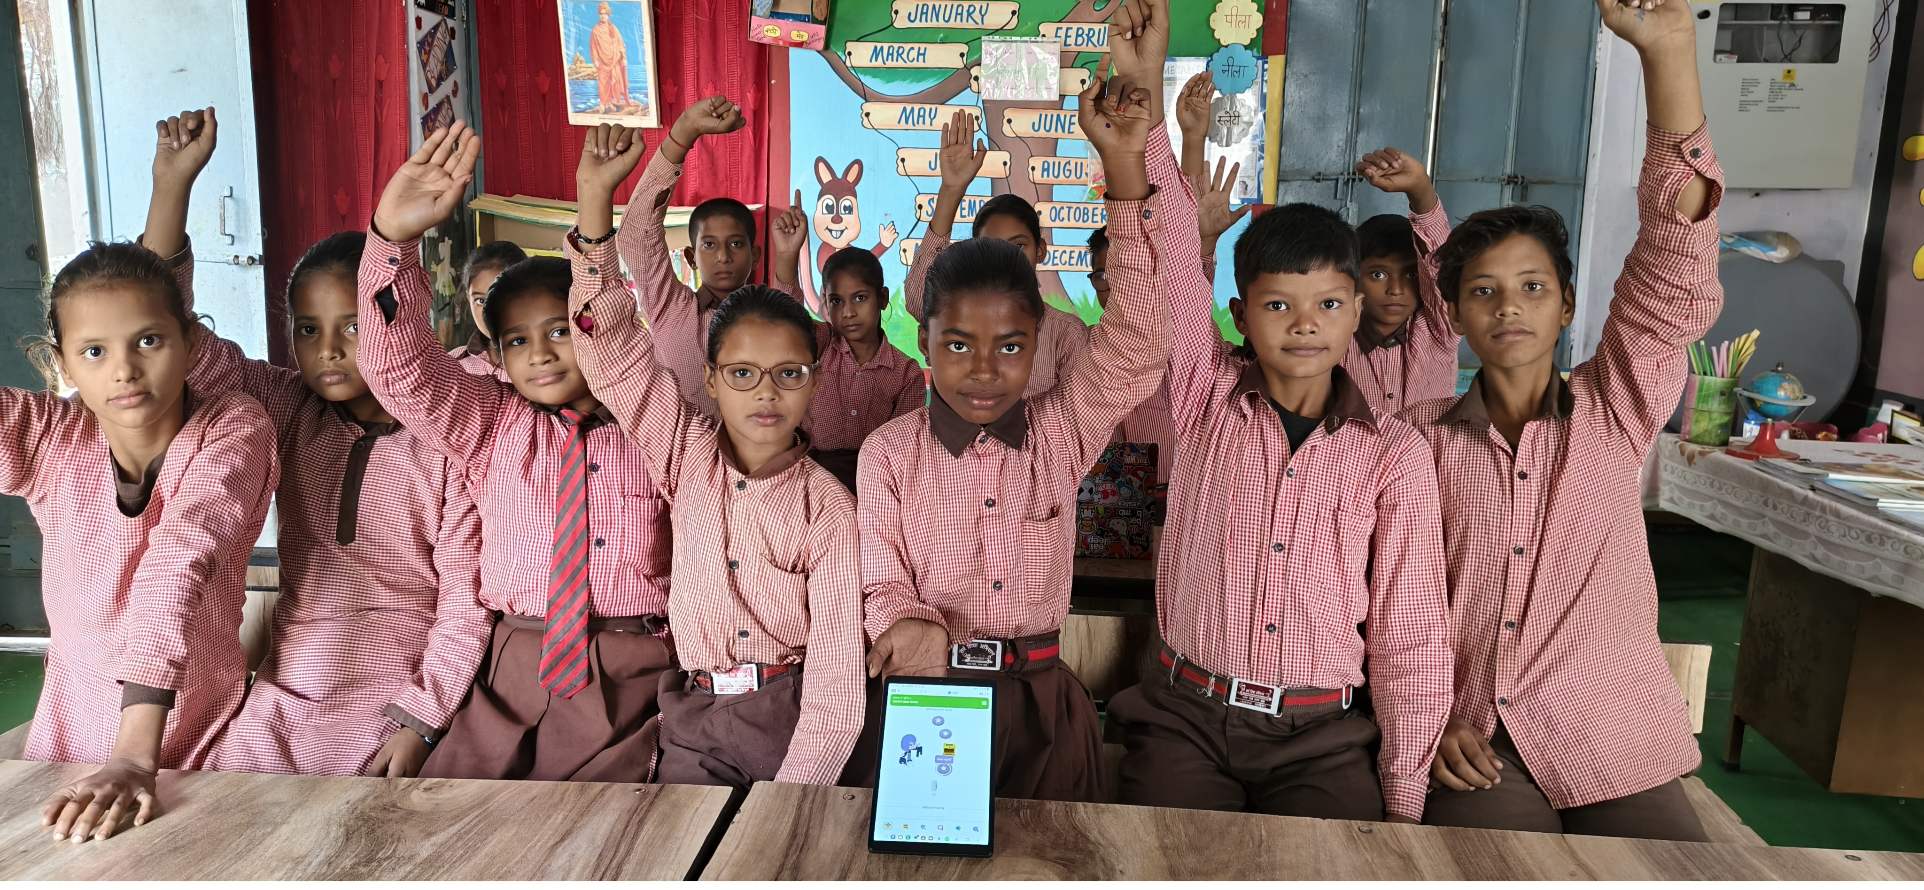
शिक्षा अब बोझ नहीं
सबसे सकारात्मक प्रभाव बच्चों की शिक्षा ग्रहण करने में दिखाई दिया, उनकी बोरियत खत्म हुई अब वह शिक्षा ग्रहण करने के लिए उत्सुक एवं ऊर्जा में दिखने लगे ।

Slide 11

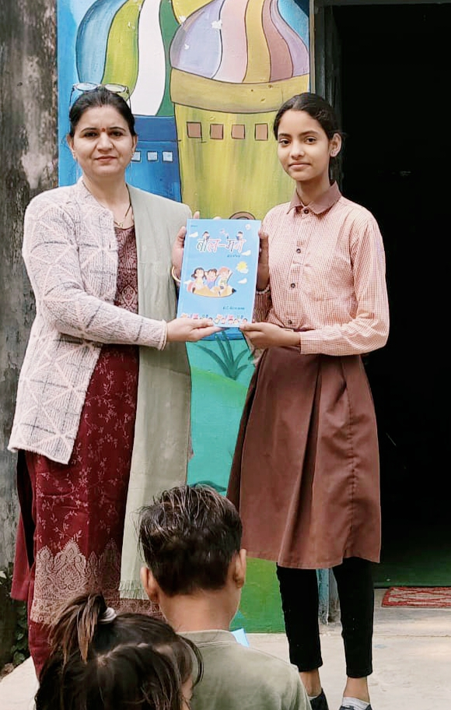
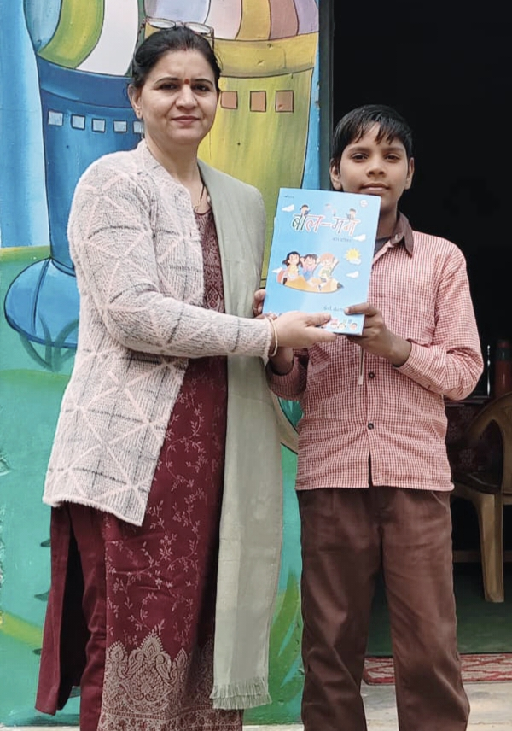
नवाचार से शिक्षा में रुचि बढ़ी तो बच्चे बने लेखक

Slide 12
प्रयोग विधि वीडियो
https://drive.google.com/file/d/1N325KDtwH01q3PVz27xxBjaXxM1iU2Vm/view?usp=drivesdk

Slide 13
निष्कर्ष
‘आओ भारत की सैर करें’ से बच्चों में शिक्षा के प्रति रुचि बढ़ी, अब उनके लिए शिक्षा कोई बोझ नहीं बल्कि सीखने का एक उत्साह और ऊर्जा भरा साधन थी ।
भारत के राज्य एवं उनकी भौगोलिक स्थिति उनके लिए अब कोई सवाल नहीं बल्कि एक वास्तविकता एवं पहचान थी ।
यातायात के साधनों में अब सबसे तीव्रता एवं धीरे चलने वाले वाहनों की गति में अंतर का वास्तविक अंतर पता है ।
नामांकन, उपस्थिति एवं ठहराव में वृद्धि हुई ।
इस नवाचार को अन्य विद्यालयों में भी लागू किया जा सकता है जिससे बच्चों की शिक्षा में रुचि बढ़ेगी एवं अपने देश के प्रति प्रेम एवं गौरव उत्पन्न होगा ।
नवाचार के माध्यम से बच्चों में अन्य कलात्मक कौशलों का विकास हुआ जिससे बालमन राष्ट्रीय पुस्तक मे बच्चों के लेख छपे जो अन्य बच्चों के लिए भी उदाहरण है ।
विद्यार्थियों की उपलब्धियां एवं शैक्षिक गुणवत्ता में सुधार के साथ सरकारी परिषदीय विद्यालयों की छवि में सुधार हुआ ।

Slide 14
धन्यवाद

